Slide 1
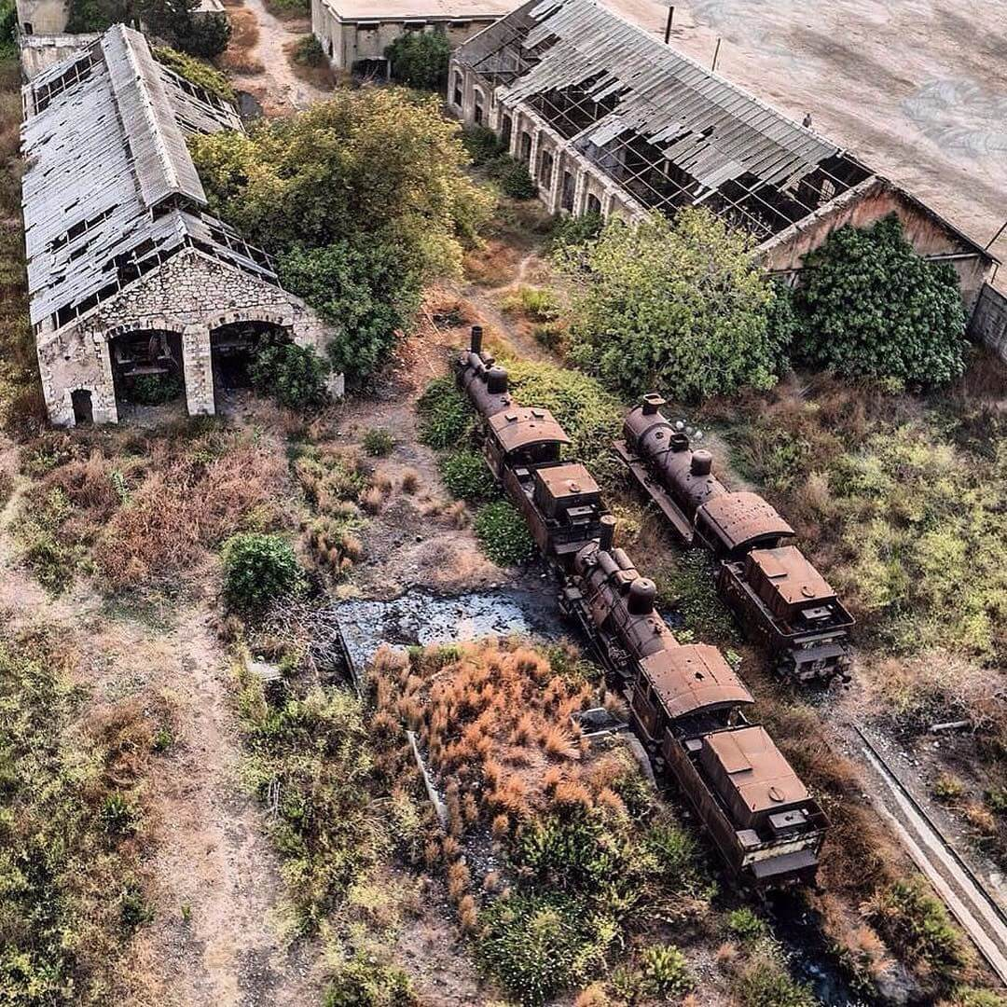
سكة الحديد في لبنان
تقدمة: سهام عيشة

Slide 2
فهرس
لمحة تاريخية عن سكة حديد لبنان
الأسباب الأساسية لتوقف القطارات
ميزانية الدولة المخصصة لسكة الحديد
وضع سكة الحديد الحالي
خريطة سكة الحديد
مشروع خط البترون-جبيل
أنواع القطارات
سكة حديد طرابلس
التعديات على أجزاء سكة الحديد
التكلفة الاجمالية لمشروع اعادة تشغيل المحطة
رسم نموذج لمحطة قطارات FreeCAD

Slide 3
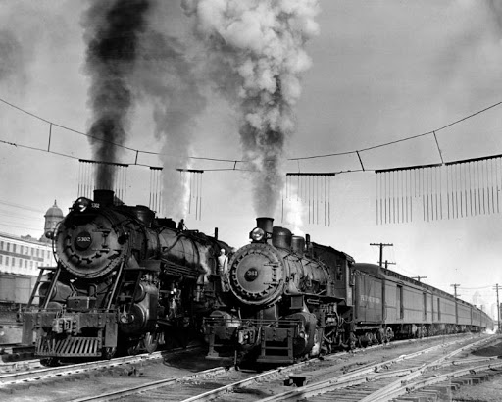
لمحة تاريخية عن سكة حديد لبنان
منحت السلطات العثمانية لإحدى الشركات الخاصة لإطلاق أول خط سكة حديد في "جبل لبنان".
عام 1894 حتى كان أول قطار بخاري بين الجبال والوديان رابطاً بين مدينتي بيروت ودمشق عبر بلدة رياق.
توسعت شبكة الخطوط الحديدية وازدهرت، وامتدت لتشمل تقريباً معظم الأراضي اللبنانية شمالاً وجنوباً وبقاعاً.
لكن هذه النهضة "السككية" ما لبثت أن بدأت تتداعى مع انطلاق شرارة الحرب الأهلية عام 1975
Notes:
حوالى 125 عاماً، منحت السلطات العثمانية الضوء الأخضر لإحدى الشركات الخاصة لإطلاق أول خط سكة حديد في ما كان يعرف آنذاك بـ"جبل لبنان". وما إن حل عام 1894 حتى كان أول قطار بخاري يشق طريقه ملتوياً بين الجبال والوديان رابطاً بين مدينتي بيروت ودمشق عبر بلدة رياق. ومع مرور السنوات توسعت شبكة الخطوط الحديدية وازدهرت، وامتدت لتشمل تقريباً معظم الأراضي اللبنانية شمالاً وجنوباً وبقاعاً. لكن هذه النهضة "السككية" التي نشرت العمران في ربوع بلاد الأرز مدناً وقرى، ما لبثت أن بدأت تتداعى مع انطلاق شرارة الحرب الأهلية عام 1975، إذ تقطعت أوصال هذه الخطوط وسبلها إلى أن اضمحلت نهائياً ليطويها قطار النسيان

Slide 4
الأسباب الأساسية لتوقف القطارات
منذ آخر رحلة للقطار عام 1995، ينتظر لبنان واللبنانيون إعادة تفعيل سكك الحديد، مع ما يعانونه من مشكلات يومية في المواصلات، في ظل عدم وجود خطة للنقل العام، وغياب القرار السياسي الجدي للشروع في هذه المهمة من هنا نأتي الى ذكر أهم الأسباب لتوقف القطارات عن العمل و نذكر منها:
الاعتداءات العشوائية على سكك الحديد
وغياب التخطيط اللازم لإعادة إحياء هذا القطاع
Notes:
و اذ كانت آخر رحلة للقطار عام 1995، من هنا نأتي الى ذكر أهم الأسباب لتوقف القطارات عن العمل و نذكر منها:
الاعتداءات العشوائية على سكك الحديد
وغياب التخطيط اللازم لإعادة إحياء هذا القطاع

Slide 5
وضع سكة الحديد الحالي
هناك قطارات صالحة للسير في لبنان، وتعمل على المازوت كالعديد من القطارات في أوروبا، و هناك سكك حديد تم شراؤها عام 2003، وهي لا تزال في مرفأ طرابلس تنتظر الوقت المناسب لاستخدامها.
قسما كبيرا من سكك الحديد يؤجر مواقف للسيارات واستثمارات موقتة (مرائب للسيارات ومشاريع سياحية وتجارية)
يتم بيع أكثر من 300 باص كخرضوات وبعض قطع السكك.
Notes:
اما عن وضع سكة الحديد الحالي ف هناك قطارات صالحة للسير في لبنان ، و هناك سكك حديد تم شراؤها عام 2003، وهي لا تزال في مرفأ طرابلس و قسما كبيرا من سكك الحديد يؤجر مواقف للسيارات واستثمارات موقتة و يتم بيع بعض قطع سكك الحديد منها.

Slide 6
التعديات على أجزاء سكة الحديد
هناك تعديات عدة على أجزاء سكة حديد لبنان فمثلا :
محطة مار مخايل التاريخية تحولت ملهى ليلياً ومحطة عاريا مكباً للنفايات. أما المحطات الأخرى، فيتم سرقة ما توافر من حديد فيها فيما تحول بعضها الآخر الى مراع للمواشي
لا تزال أراضي سكك الحديد مستباحة، فهناك أكثر من 2000 تعدّ عليها، منها 1500 قُدمت فيها دعاوى، و500 «غُضّ عنها الطرف»

Slide 7
ميزانية الدولة المخصصة لسكة الحديد
مجموع الأموال: 5 مليارات و864 مليون دولار، والتي خصصت بمجملها لقطاع النقل توزعت بنسب متفاوتة على الشكل التالي:
1 % لبناء قطار يصل مرفأ طرابلس بالحدود الشمالية مع سوريا و يبلغ طول هذا الخط الساحلي 32 كلم
تم إطلاق المناقصات من أجل تنفيذ المرحلة الأولى من هذا المشروع، ولكن توقف العمل به، بسبب عدم توافر الاعتمادات المالية اللازمة.
Notes:
بعدما أُقر في مؤتمر «سيدر – أو باريس 4» برنامج إنفاق استثماري، بالنسبة لمختلف القطاعات خُصص جزء منها للنقل، والذي نال الحصة الأكبر: 32 بالمئة من مجموع الأموال أي 5 مليارات و864 مليون دولار خصصت بنسبة 80% في المئة لبناء وتأهيل المزيد من الطرقات، 7 في المئة لشبكة الباصات، 8 في المئة للمطارات، 4 في المئة للمرافئ، في حين نالت سكك الحديد 1 في المئة من أموال قطاع النقل لبناء قطار يصل مرفأ طرابلس بالحدود الشمالية مع سوريا، بهدف نقل البضائع والمساهمة في إعمار سوريا.
هذا المشروع جاهز بكل دراساته وتفاصيله الشاملة، كي يُنفّذ بشكل فعلي، وتم إطلاق المناقصات من أجل تنفيذ المرحلة الأولى من هذا المشروع، ولكن توقف العمل به، ولم تستكمل مرحلة التلزيم، بسبب عدم توافر الاعتمادات المالية اللازمة.

Slide 8
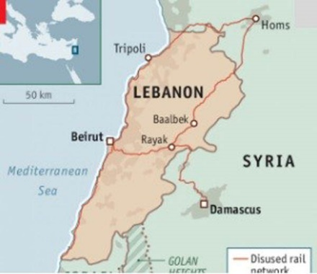
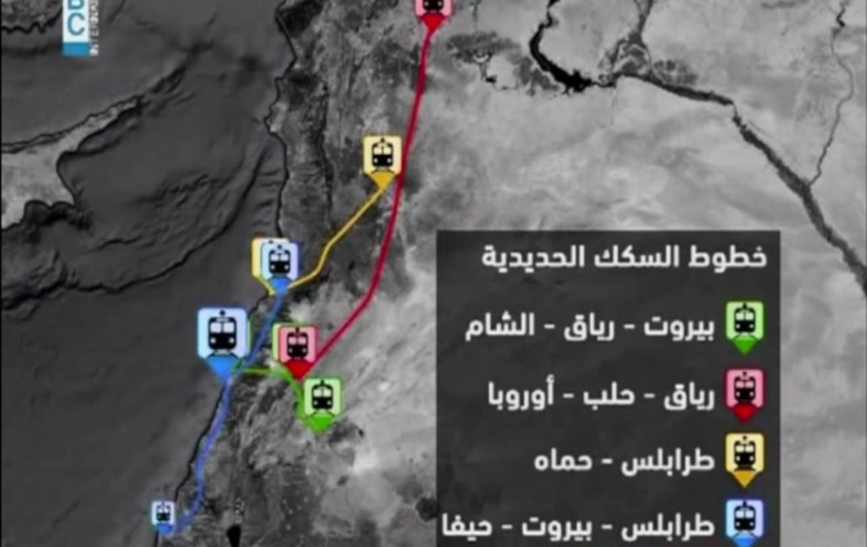
خريطة سكة الحديد
طرابلس-العبودية 32 كلم
الرياق – القصير 91 كلم
طول الساحل اللبناني 233 كلم
بيروت – الرياق - الحدود السورية 82 كلم
Notes:
هناك خط عريض يمتد من الناقورة الى طرابلس فالحدود اللبنانية السورية بطول 233 كلم، خط جبلي ضيق بين بيروت ورياق والحدود السورية بطول 82 كلم ً، خط عريض من رياق الى القصير بطول 91 كلم، خط عريض من طرابلس الى الحدودو السورية العبودية 32 كلم.
أما أبرز خطوط السكك الحديدية:
خط يربط بيروت بالشام
خط يربط رياق بأوروبا
خط طرابلس – حماه
وخط يربط طرابلس بحيفا

Slide 9
مشروع خط البترون-جبيل
Notes:
قدمت جمعية train-train مشروع خط البترون-جبيل و الذي يبلغ طوله 17.3 كلم

Slide 10
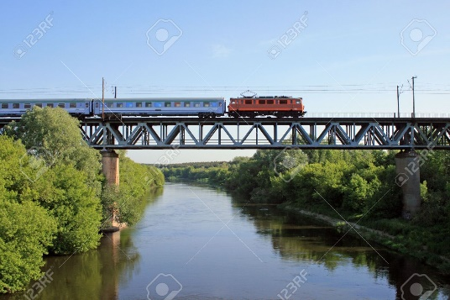
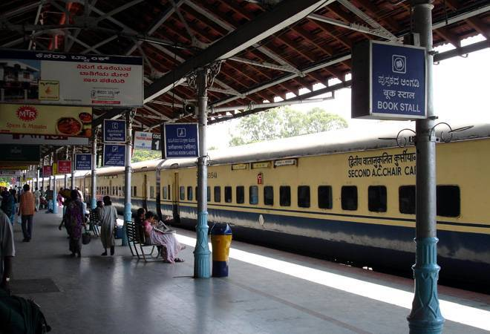
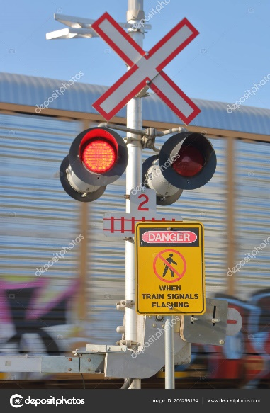
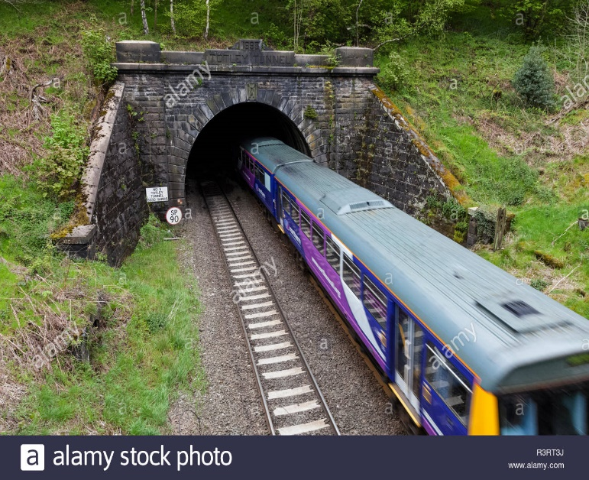
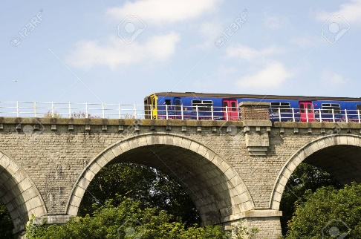
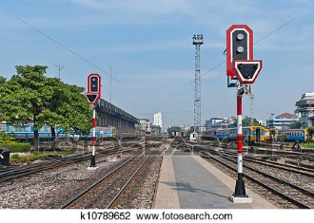
Steel bridge جسر حديدي
Station محطة
Single-track line خط أحادي المسار
Train signal اشارة مرور القطار
Tunnel نفق
Stone bridge جسر حجري
Notes:
و هو خط أحادي المسار، يتضمن 3 محطات و 5 جسور 4 منها حديد و واحد من حجر و هناك نفق واحد و على السكة يجب تواجد اشارة مرور القطار

Slide 11
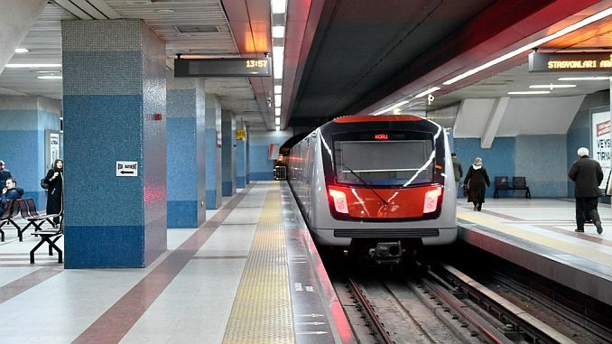
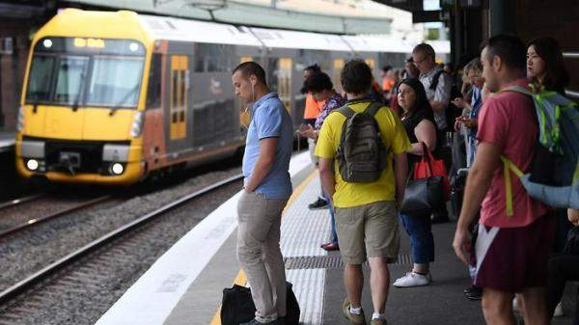
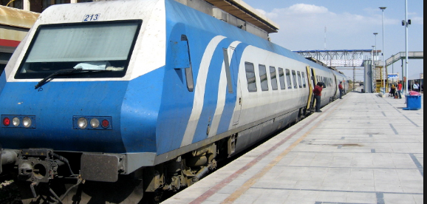
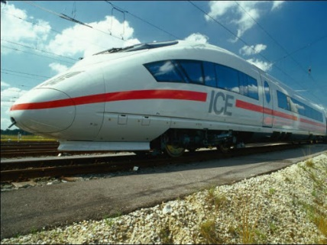
أنواع القطارات
قطارات النقل الداخلي
قطارات الركاب
القطارات العادية
القطارات السريعة
يعني النقل السريع الذي يُعرف باسم مترو الأنفاق أو الترام، و هذه المركبات تخدم التجمعات السكانية داخل المدن.
ولدى هذا النوع من النقل سعة كبيرة حيث تعمل بشكل منفصل تماما عن حركة المرور على الطرق الرئيسية.
قطارات الركاب تعني تلك التي تربط الضواحي بالمدن الرئيسية و تخدم في الدرجة الأولى العمال و الموظفين.
القطارات العادية تلك التي تربط بين المدن و تعني عموما القطارات التي تسافر لمسافات متوسطة لتربط التجمعات السكانية و المدن ببعضها.
قطارات يمكن تشغليها بسرعة 125 ميل في الساعة و يربط هذا النوع عموما المناطق الكبيرة و البعيدة ببعضها
Notes:
هناك عدة أنواع قطارات نذكر منها

Slide 12
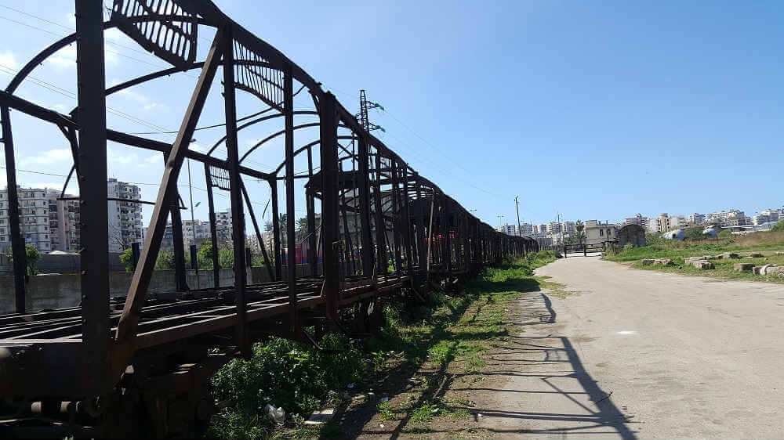
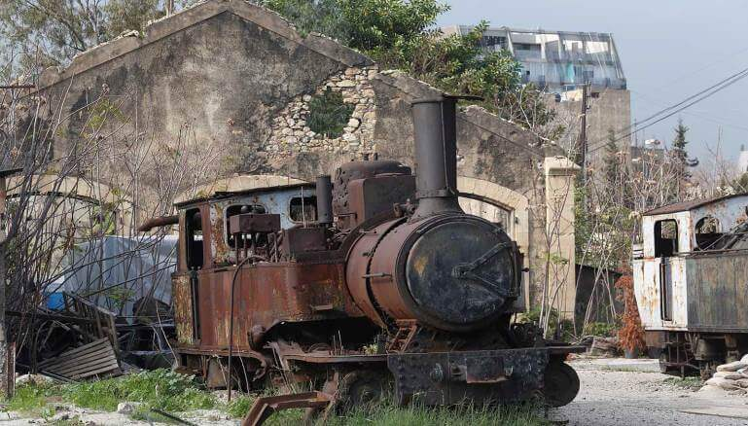
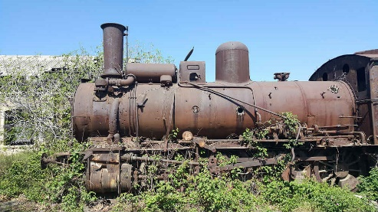
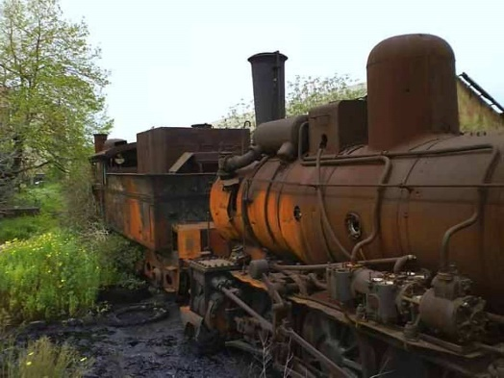
سكة حديد طرابلس
سكة الحديد
المحطة الرئيسية
القطارات الموجودة حاليا

Slide 13
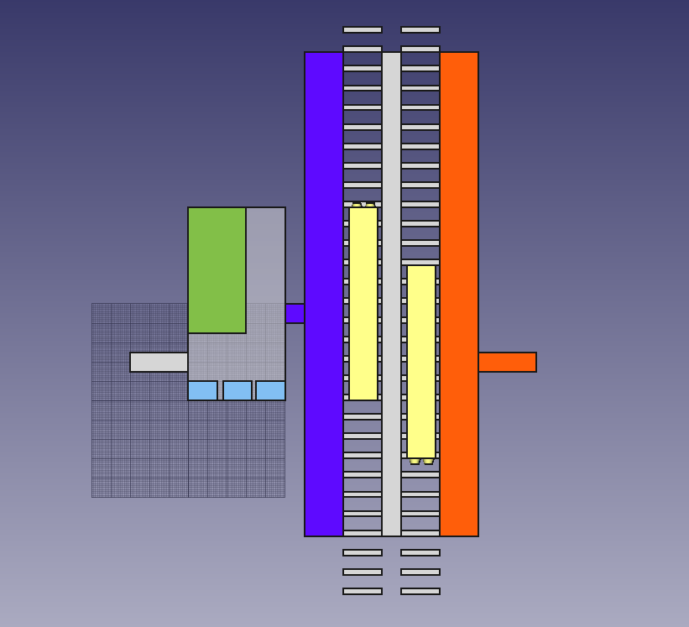
رسم نموذج لمحطة قطارات FreeCAD
Waiting area
Departure
Arrival
Enter station
Exit station
Ticket area
Notes:
و هذا نموذج لمحطة قطارات، فهنا مدخل المحطة و هنا حيث تباع التذاكر و هذه منطقة الانتظار و نرى هنا مكان انتظار القطارأو المغادرة و في الجهة الاخرى حيث الوصول و في هذه الجهة نفسها يخرج القادمون من المحطة

Slide 14
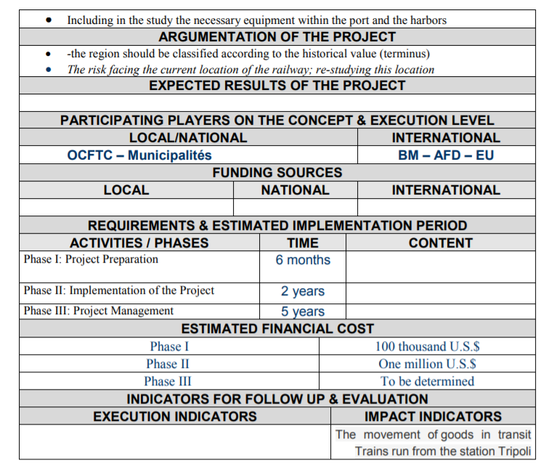
التكلفة الاجمالية لمشروع اعادة تشغيل المحطة
رصد الاعتمادات المالية من قبل الحكومة لصيانة المحطات و الأرصفة و 9 جسور ب 20 مليون دولار.
أما بلدية الفيحاء قامت بإنشاء مشروع إعادة تأهيل محطة سكة الحديد بطرابلس وإعادة فتح قسم سكة الحديد بين طرابلس وحمص. أبرز تفاصيل المشروع هي في الصورة التالية:
Notes:
أقرت الحكومة اللبنانية الموازنة و خصصت جزءا منها لاعادة تشغيل المحطة و ارتقت الى إنجاز محطة طرابلس الرئيسية، التي تحتاج إلى صيانة المحطات الفرعية والأرصفة ومعها الجسور الـ9 فوق الأنهر.
تم رصد الإعتمادات المالية، المقدرة بـ 20 مليون دولار، من أصل 75 مليون دولار، المحدّدة لهذا المشروع بكل مراحله، والمقر من ضمن موازنة الدولة اللبنانية، وأن المرحلة الأولى تهدف إلى بناء 9 جسور فوق الأنهر، ما بين مدينة طرابلس وبلدة العبودية
قُسم المشروع الى ثلاثة مراحل:
المرحلة الأولى هي مرحلة التحضير و تستغرق 6 أشهر و تكلّف 100 ألف دولار أمريكي
المرحلة الثانية هي مرحلة تنفيذ المشروع و يستغرق سنتين و يكلّف 1 مليون دولار أمريكي
أما المرحلة الثالثة و الأخيرة هي مرحلة ادارة المشروع

Slide 15
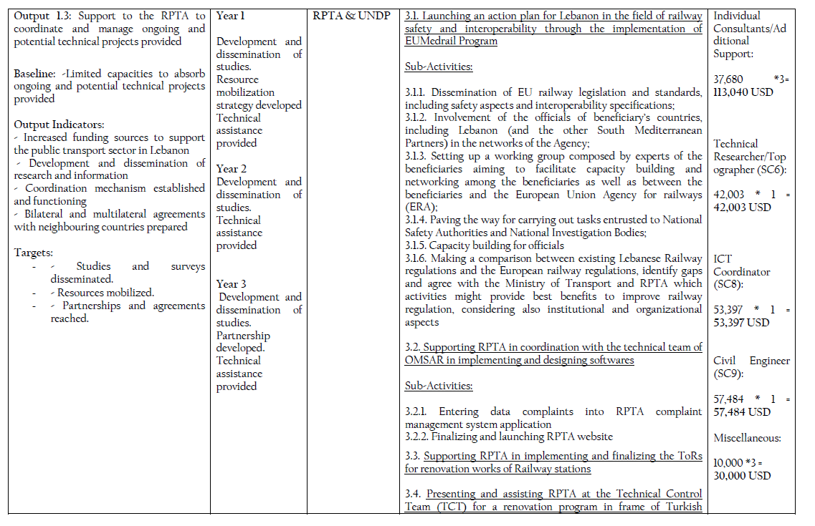
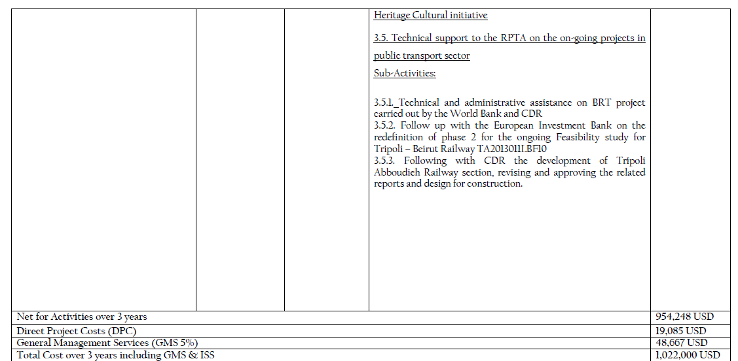
أما برنامج الأمم المتحدة الإنمائي و هدفه تنمية القدرات المؤسسية لهيئة السكك الحديدية والنقل العام قدمت مشروع تأهيل سكة حديد طرابلس و تكاليف هذا المشروع هي كالتالي:
مستشارون أفراد / دعم إضافي:
37,680*3 = 113,040 USD
باحث تقني / طبوغرافي (SC6):
42,003*1 = 42,003 USD
منسق تكنولوجيا المعلومات والاتصالات (SC8):
53,397*1 = 53,397 USD
مهندس مدني (SC9):
57,484 *1 = 57,848 USD
متنوع:
10,000* 3 = 30,000 USD
صافي الأنشطة على مدى 3 سنوات 954,248 دولار أمريكي
تكاليف المشروع المباشرة (DPC) 19,085 دولار أمريكي
خدمات الإدارة العامة (GMS 5%) 48,667 دولار أمريكي
إجمالي التكلفة على مدى 3 سنوات 1,022,000 دولار أمريكي
Notes:
أما برنامج الأمم المتحدة الإنمائي و هدفه تنمية القدرات المؤسسية لهيئة السكك الحديدية والنقل العام
مستشارون أفراد عدد 3 : 113 ألف دولار
باحث تقني عدد 1 : 42 ألف دولار
منسق تكنولوجيا المعلومات والاتصالات عدد 1: 53 ألف دولار
مهندس مدني عدد 1: 57 ألف دولار
و تقنيات أخرى عدد 3 : 30 ألف دولار

Slide 16
المراجع
https://aawsat.com/home/article/1769591/%D8%B3%D9%83%D9%83-%D8%A7%D9%84%D8%AD%D8%AF%D9%8A%D8%AF-%D8%A7%D9%84%D9%84%D8%A8%D9%86%D8%A7%D9%86%D9%8A%D8%A9-%D8%AA%D9%86%D8%AA%D8%B8%D8%B1-%D8%A5%D8%B9%D8%A7%D8%AF%D8%A9-%D8%AA%D9%81%D8%B9%D9%8A%D9%84%D9%87%D8%A7-%D9%88%D8%AA%D8%B9%D9%88%D9%8A%D9%84-%D8%B9%D9%84%D9%89-%D8%AE%D8%B7%D9%91%D8%A9-%D8%B5%D9%8A%D9%86%D9%8A%D8%A9-%C2%AB%D8%AC%D8%AF%D9%8A%D8%A9%C2%BB
http://aliwaa.com.lb/%d8%a3%d8%ae%d8%a8%d8%a7%d8%b1-%d9%84%d8%a8%d9%86%d8%a7%d9%86/%d8%aa%d8%ad%d9%82%d9%8a%d9%82%d8%a7%d8%aa/%d8%ae%d8%b7-%d8%b3-%d9%83-%d9%83-%d8%ad%d8%af%d9%8a%d8%af-%d8%b7%d8%b1%d8%a7%d8%a8%d9%84%d8%b3-%d8%a7%d9%84%d8%b9%d8%a8%d9%88%d8%af%d9%8a%d8%a9-%d8%ad%d8%a7%d8%ac%d8%a9-%d9%85%d9%84%d8%ad-%d8%a9/

Slide 17
https://newspaper.annahar.com/article/261972-%D9%85%D9%8A%D8%B2%D8%A7%D9%86%D9%8A%D8%A9-%D9%85%D8%B5%D9%84%D8%AD%D8%A9-%D8%A7%D9%84%D8%B3%D9%83%D9%83-%D8%A7%D9%84%D8%AD%D8%AF%D9%8A%D8%AF-%D8%A3%D9%83%D8%AB%D8%B1-%D9%85%D9%86-12-%D9%85%D9%84%D9%8A%D8%A7%D8%B1%D8%A7-%D9%85%D8%AD%D8%B7%D8%A7%D8%AA%D9%87%D8%A7-%D8%AA%D8%AA%D8%AD%D9%88%D9%84-%D9%85%D9%83%D8%A8%D8%A7%D8%AA-%D9%84%D9%84%D9%86%D9%81%D8%A7%D9%8A%D8%A7%D8%AA-%D9%88%D9%85%D9%84%D8%A7%D9%87%D9%8A
http://www.medcities.org/documents/22000/0/Al+Fayhaa+Strategy+Projects.pdf/85282700-e055-40e7-9777-31ffd5a1ca2a

